Slide 1
일본의 게임, 애니, 영화
9조 도해일 이성렬

Slide 2
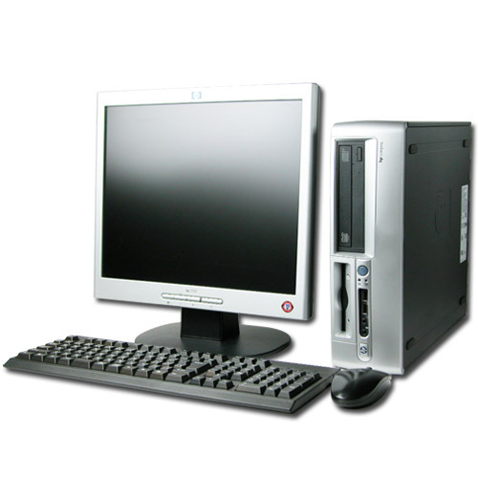
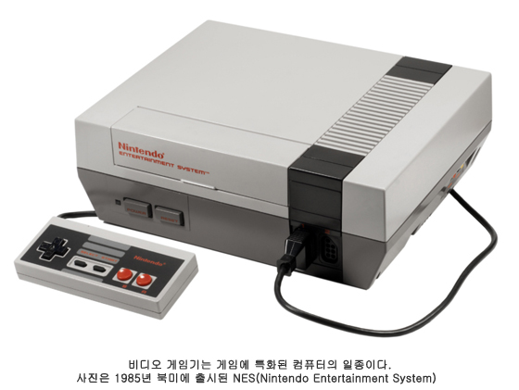
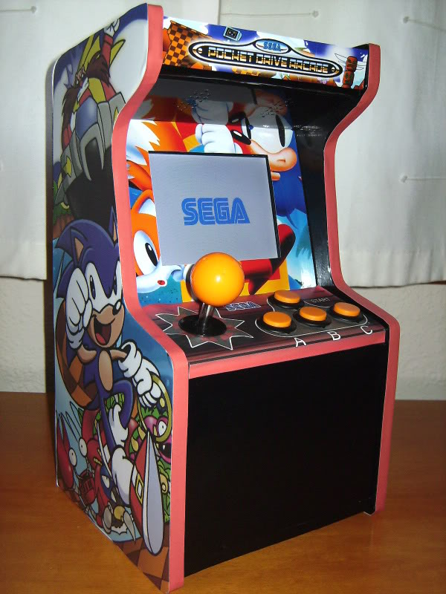
일본의 게임

Slide 3
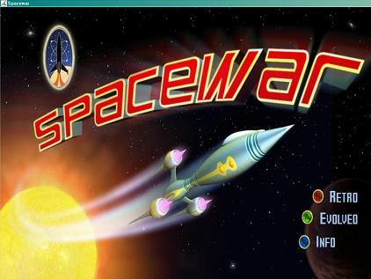
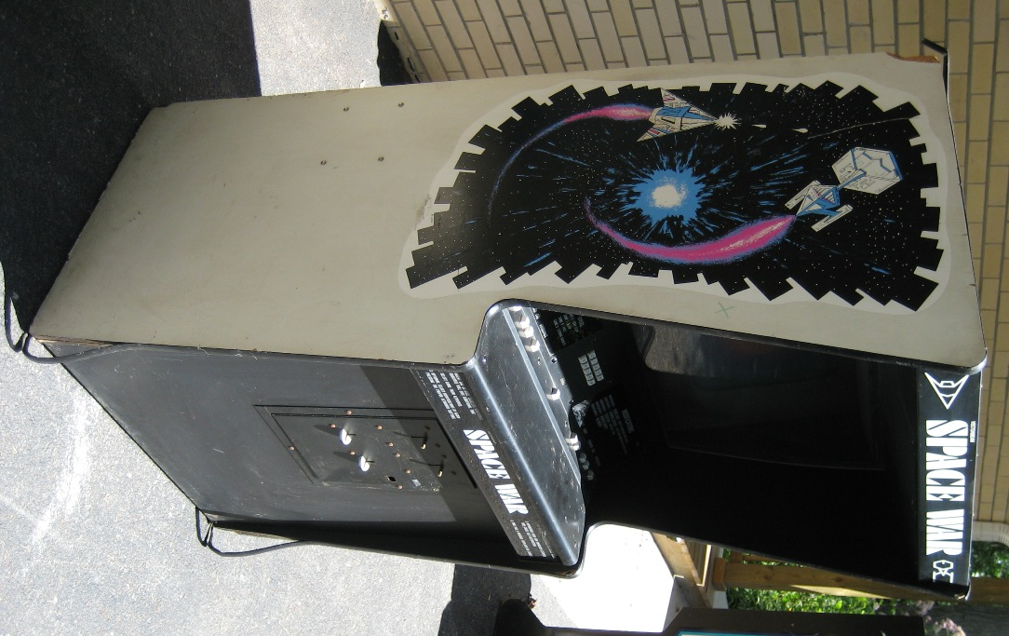
1)컴퓨터 게임의 역사 -스페이스워

Slide 4

1) 컴퓨터 게임의 역사
아타리사

Slide 5
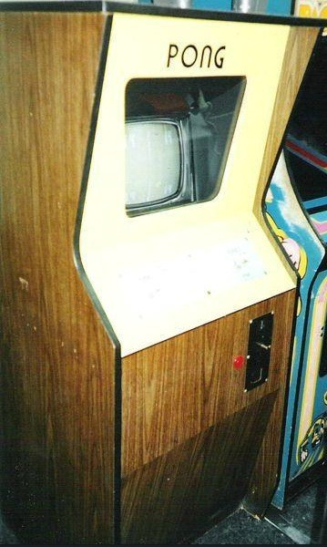
1) 컴퓨터 게임의 역사
퐁

Slide 6
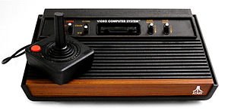
1) 컴퓨터 게임의 역사
아타리2600

Slide 7
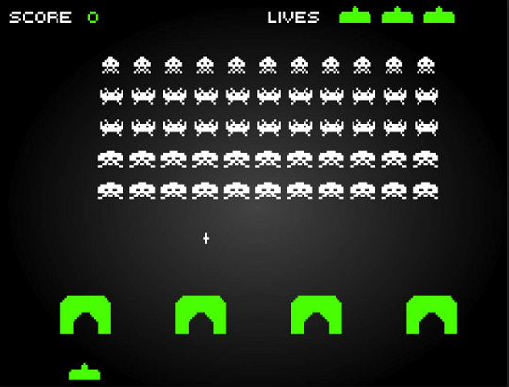
1) 컴퓨터 게임의 역사
스페이스 인베이더

Slide 8

1) 컴퓨터 게임의 역사
아타리쇼크

Slide 9
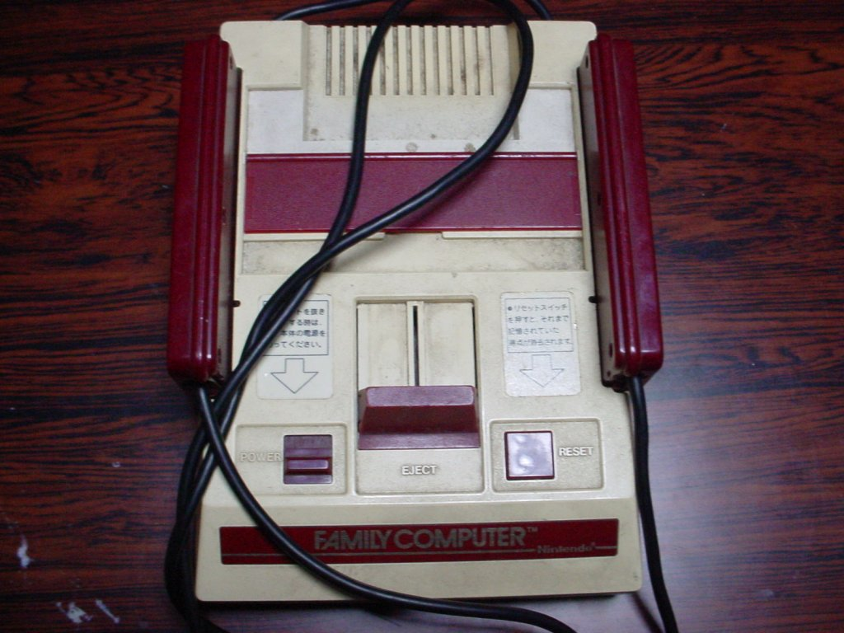
2) 일본의 게임산업
패미콤

Slide 10
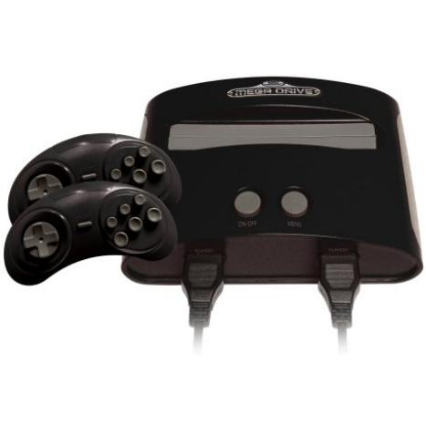
2) 일본의 게임산업
메가드라이브

Slide 11
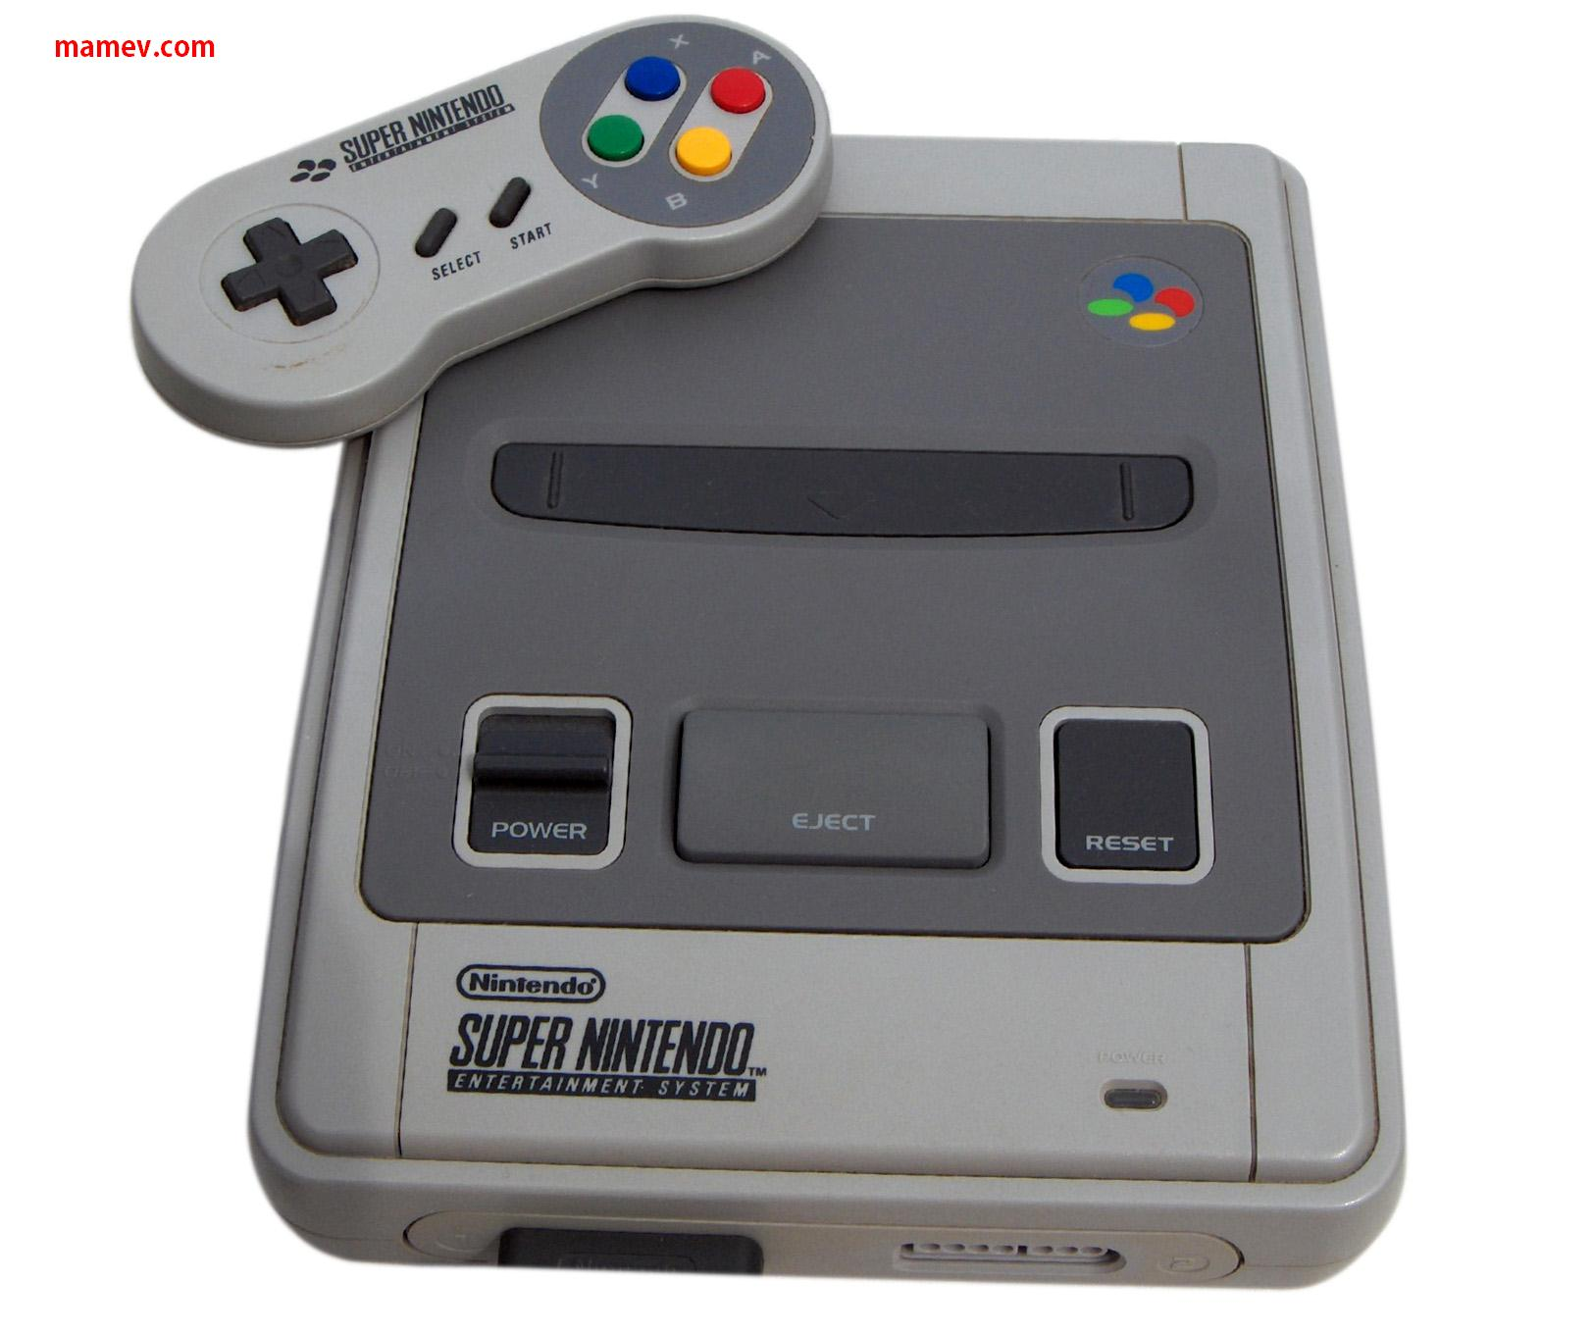
2) 일본의 게임산업
슈퍼패미콤

Slide 12



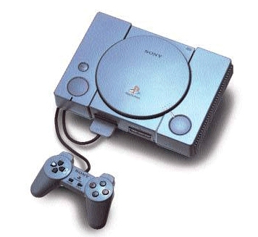
2) 일본의 게임산업
세가의 플레이 스테이션
차례차례 등장하면서 닌텐도의 아성을
무너뜨리기 시작했다. 특히 닌텐도의
슈퍼패미콤에서는 불가능했던
3d그래픽 처리가 32비트 게임기에서는
가능하다는 점이 큰 무기었다.
세가는 당시 아케이드 게임 시장에서
큰 인기를 끌고 있었던 버추어 파이터를
세가 새턴에 이식하면서 소니는
릿지 레이서와 철권을 이식하면서
32비트 게임기의 붐을 리더했다

Slide 13
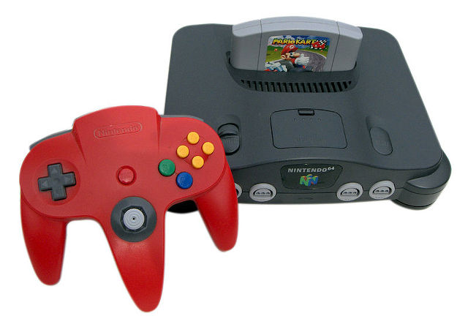
2) 일본의 게임산업
닌텐도 64
이에 맞서기 위해 닌텐도도 차세대 게임기를 개발했다. 차세대 게임기 시장도 완벽하게 독점하기 위해 게임기의 성능을 한 단계 높였다. 1996년 6월 닌텐도64 란 이름의 64비트 게임기를 투입한 것이다. 닌텐도는 전가의 보도에 해당하는 슈퍼마리오시리즈 인 슈퍼마리오64를 투입하는 만만의 준비를 다했다. 그러나 결과는 소니의 압승으로 막을 내렸다 닌텐도 64의 등장은 오히려 소니의 플레이스테이션 붐을 촉발시켰다 닌텐도 64가 185만대 소니의 플레이스테이션이 560만대 세가 새턴 480만 대 였다.

Slide 14
2)일본의 게임산업
마리오64 게임영상
http://www.youtube.com/watch?feature=player_detailpage&v=tVTOf8Qshdk

Slide 15
2)일본의 게임산업
파이널판타지7
http://www.youtube.com/watch?feature=player_detailpage&v=k70IWHiXl18

Slide 16
2)일본의 게임산업
소니 vs 닌텐도
 | 소니 플레이스테이션3 | 닌텐도 xbox360
가격 | 50 ~ 60만원 | 21 ~ 32 만원
발매된 게임수 | 셀수없음.
장점 | 블루레이 플레이 가능 명작 타이틀 | 낮은가격 대작 타이틀 뛰어난 온라인 기능 Hd – dvd 재생가능
단점 | 발열 높은가격 | 소음

Slide 17

2)일본의 게임산업
일본의 컴퓨터(pc)게임
본의 pc게임은 미연시라는 연애
시뮬레이션 게임이 굉장히 유명하다. 물론 일본의 게임시장은 우리나보다 뛰어나긴 하지만 게임심위기관의 허가절차가 굉장히 까다롭기 때문에 pc게임 개발을 꺼려한다. 자국내 문맹자를 위한 한문을 읽는 방법인 요미가나를 꼭 달아야 하며, 수입한 게임에 대해서도 100% 번역을 해야 심의를 통과할수 있기 때문다. pc게임보다는 콘솔게임에 매진하게 되었고 스토리가 있는 미연시 장르의 게임이 발달하게 되었다.

Slide 18
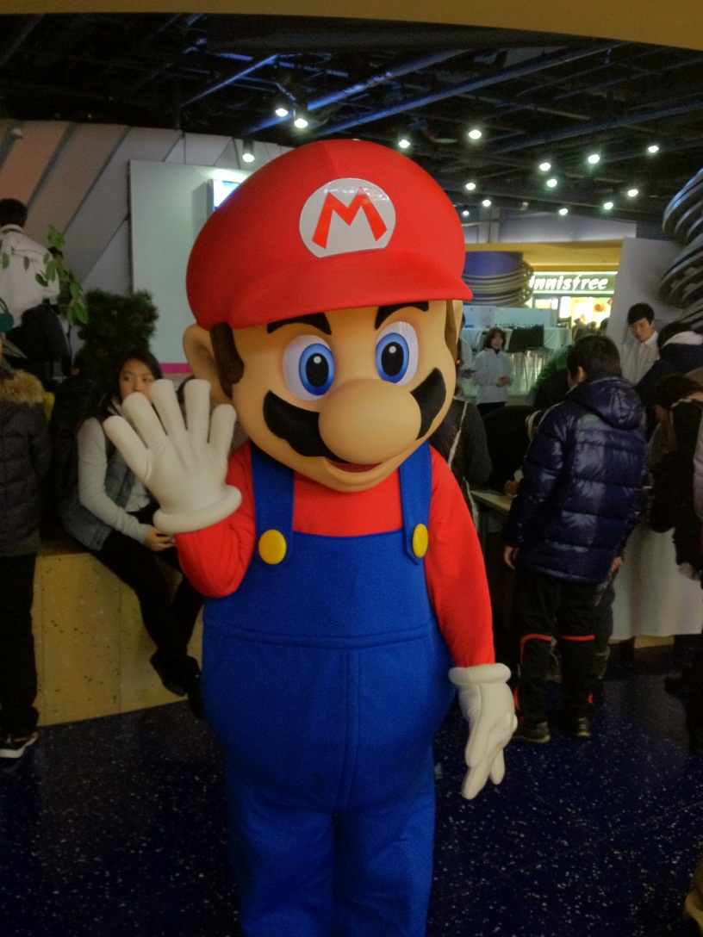
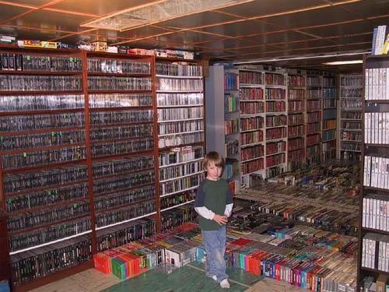

Slide 19
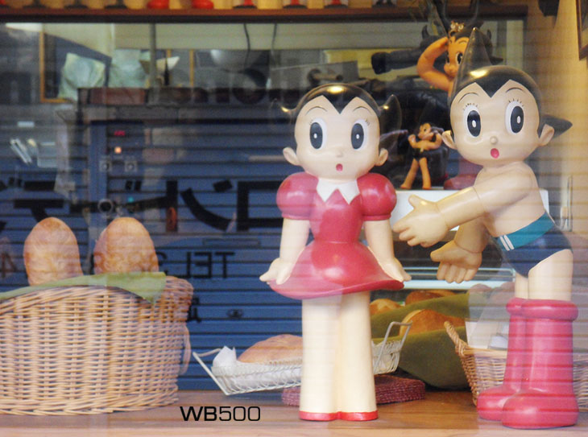
일본의 애니메이션

Slide 20
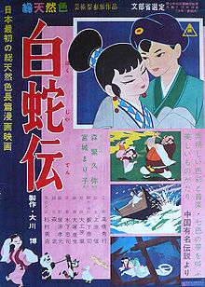
1) 애니메이션의 유입
전쟁의 폐허 속에 이전까지 금지되어 왔던 미국의 만화영화가 1950년부터 연속적으로 개봉되면서, 이에 자극을 받은 일본 애니메이션의 역사는 1956년메이저 영화사인 도에이(東映)가 자회사로 애니메이션 전문업체인 도에이 동화를 설립하면서부터 시작되었다.
도에이 동화는 광고용 애니메이션을 제작하여 자금공급을 충당하여 1958년 일본 최초의 극장용 장편 애니메이션인 "백사전"을 공개하였는데, "백사전"의 대성공은 이후 도에이 동화를 일본 애니메이션계의 천황으로 군림하게 한 밑거름이 되었다.

Slide 21
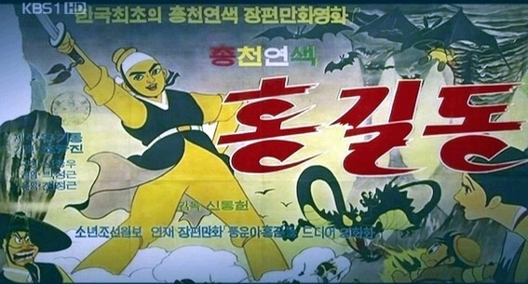
2) 애니메이션의 역사와 성공비결
한국 최초의 애니메이션 홍길동이 등장한 것은 1967년, 일본 애니메이션의 본격적인 역사를 백사전이 등장한 1958년으로 본다면 일본에 많이 뒤지지 않은 출발이다.
홍길동은 상영 나흘만에 10여만 명의 관객을 동원하는 등 대성공을 거두었다. 이후 손오공, 황금철인 등 1차 애니메이션은 막을 내리고 로봇태권v가 등장하면서 2차 애니메이션의 붐이 일어났다. 하지만 적자를 면치 못하고 애니매이션은 막을 내렸다.
애니매이션 산업의 고부가가치가 인정되면서 우리 애니메이션을 살리기 위한 여러 가지 방안을 모색하고 있다. 일본은 열악한 상황을 극복하려는 여러 가지 노하우를 개발해냈다
제작비를 줄이기위해 리미티드 애니메이션 방식을 택하고 적자를 보존하기 위해 캐릭터 산업으로의 진출을 꾀했다.

Slide 22
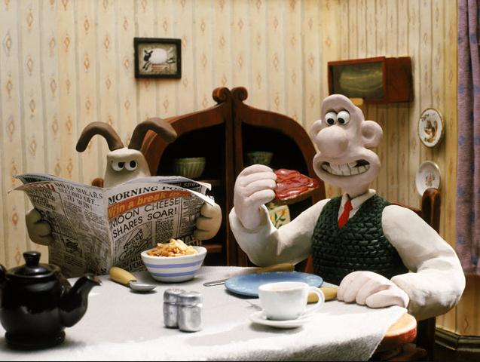
3) 애니메이션의 종류
클레이 애니메이션

Slide 23
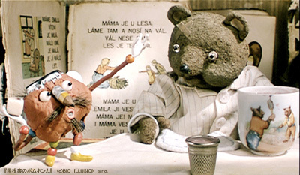
3) 애니메이션의 종류
인형 애니메이션

Slide 24
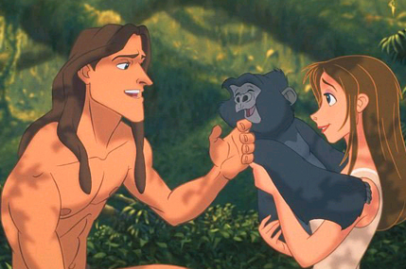
3) 애니메이션의 종류
셀 애니메이션

Slide 25
3) 애니메이션의 종류
종이 애니메이션
http://www.youtube.com/watch?feature=player_detailpage&v=iUgh4zXaY8M

Slide 26
3) 애니메이션의 종류
모래 애니메이션
http://www.youtube.com/watch?feature=player_detailpage&v=WA2jZEUQg_0

Slide 27
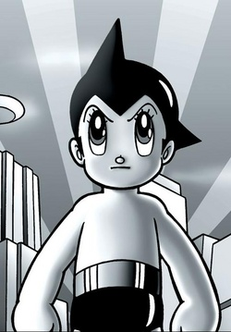
4) 일본 애니메이션의 역사
TV애니메이션의 붐(철완 아톰)
제 작 : 데츠카 프로덕션
방영,공개 : 1963. 1. 1 ~ 1966. 12. 31 /
후지TV

Slide 28
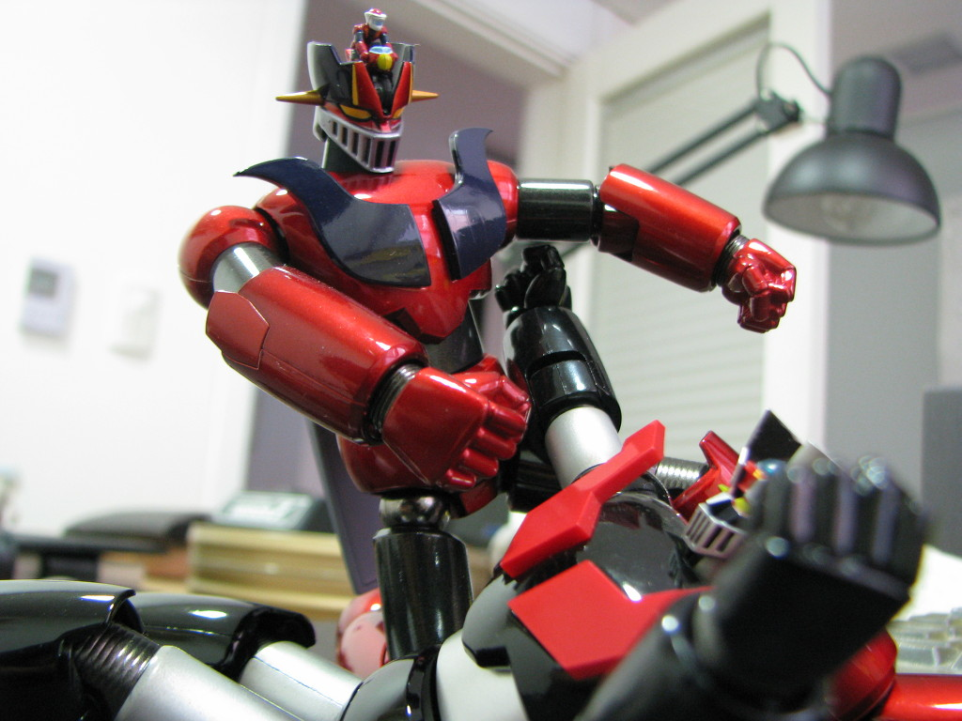
4) 일본 애니메이션의 역사
SF거대로봇 (마징가Z)

Slide 29
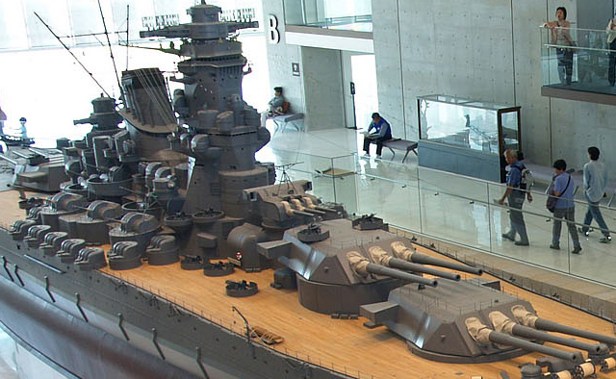
4) 일본 애니메이션의 역사
우주전함 야마토

Slide 30
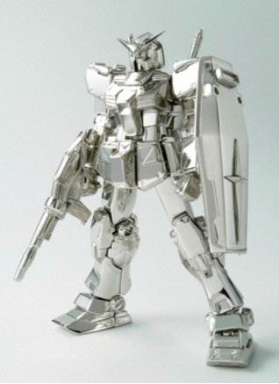
4) 일본 애니메이션의 역사
기동전사 건담

Slide 31

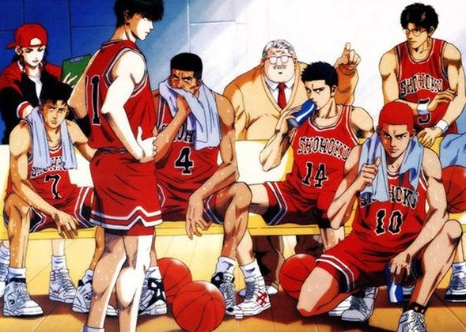
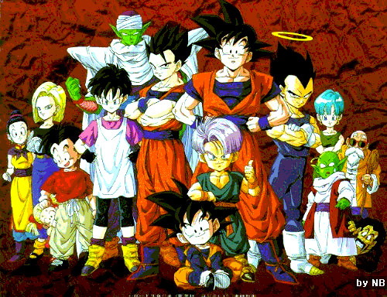

4) 일본 애니메이션의 역사
만화 잡지의 황금기

Slide 32

4) 애니메이션의 역사
극장용 애니메이션
미야자키 하야오 / 1941년 1월 5일생
미래소년 코난
바람계곡의 나우시카
이웃집 토토로
모노노케 히메
센과 치히로의 행방불명
하울의 움직이는성 등..

Slide 33
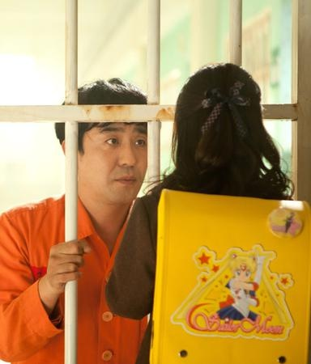
4) 일본 애니메이션의 역사
세일러문
http://www.youtube.com/watch?v=KDbUV2s28do

Slide 34

애니메이션으로 보는 일본 사회

Slide 35


일본 영화
http://www.youtube.com/watch?feature=player_detailpage&v=uxGLFfGjdMQ

Slide 36
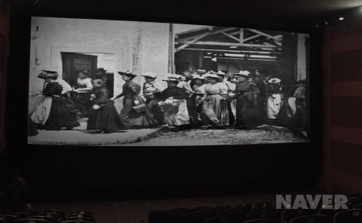
영화의 탄생
1896년 11월 19일 에디슨이
발명한 키네스코프 를 통하여
현재와는 다르지만 움직임을
구경할수 있게 했다.
그후 영화의 아버지라 불리는
뤼미에르 형제가 시네마토그래프
라는 획기적인 장치로써
사실적인 장면을 담은
공장을 나서는 노동자들 이라는
영화를 만들어 냈다.

Slide 37
1) 일본의 영화문화
극영화의 성립

Slide 38
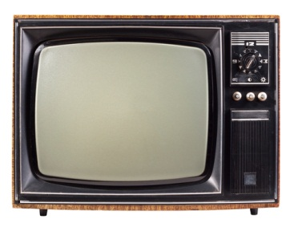
1) 일본의 영화문화
TV등장과 영화 장르의 변화

Slide 39

2) 영화 산업의 변화
로망 포르노
……

Slide 40
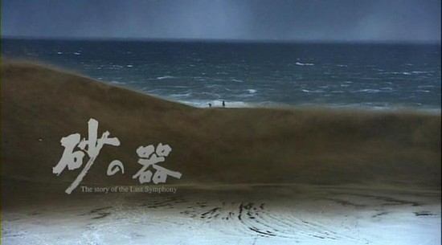
2) 영화 산업의 변화
범죄 미스터리

Slide 41
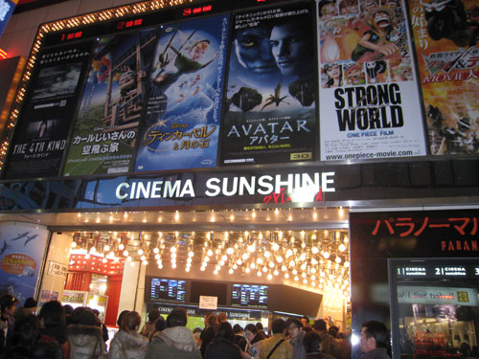
3) 일본영화의 제작 현황

Slide 42

4) 일본영화 역대 흥행 순위
춤추는 대수사선
춤추는 대수사선은 원래 드라마였다
엄청난 인기덕에 번외편을 만들고
영화까지 제작하게 된것. 영화는
일본에서 열리는 세계정상회의를 앞두고 경찰조직이 와해되는 사건이 발생, 그 과정에서 범인들의 음모를 저지하기위한 이야기를 다룬 영화이다
관객수로는 5편의 누적관객수가 3127만명으로 엄청난 흥행을 했다.
우리나라는 영화 괴물이 1302만명이 관람하여 부동의1위를 지키고 있다.

